Slide 1
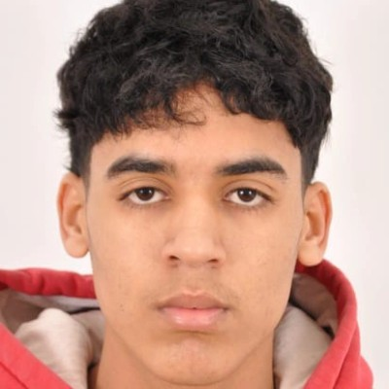
BENKACEM CHBANI
ÉTUDIANT EN DÉVELOPPEMENT DIGITAL
Candidature — Stage Web Full Stack
PROFIL
Étudiant en deuxième année de Développement Digital, spécialité Web Full Stack à la CMC. Motivé, sérieux et curieux, je souhaite effectuer un stage pour mettre en pratique mes connaissances, découvrir le travail en équipe et développer mes compétences dans un environnement professionnel.
OBJECTIF PROFESSIONNEL
Recherche d’un stage en développement web Full Stack
Disponible pour contribuer à la réalisation et à l’amélioration d’applications web, en front-end comme en back-end, selon les besoins de l’équipe.
PROJET ACADÉMIQUE
School Management System — Application de gestion scolaire
Développement d’une interface web avec React.js.
Travail sur une application organisée autour de la gestion des étudiants, des enseignants et des classes.
Technologies prévues / utilisées dans le projet : React.js, Laravel, MySQL et API REST.
Organisation du travail en équipe avec la méthode Scrum et suivi des tâches sur Jira.
OUTILS ET MÉTHODES
Git et GitHub pour la gestion de versions • Jira pour le suivi des tâches • Méthode Scrum pour organiser le travail en équipe.
ATOUTS
Sérieux • Motivation • Capacité d’apprentissage • Esprit d’équipe • Intérêt pour le développement web
Compétences personnelles
Capacité d’adaptation
Autonomie
Apprentissage rapide
Sens des responsabilités
Persévérance
Qualités
Ponctualité
Créativité
Dynamisme
Rigueur
Centres d’intérêt
Basketball
Football
Course à pied
Nouvelles technologies
COORDONNÉES
Nom : BENKACEM
Prenom:CHBANI
Adresse : Tamesna, Maroc Téléphone : 0604336695 E-mail : chbanibenkacem GitHub : [Lien à ajouter]
COMPÉTENCES
HTML5 / CSS3
JavaScript
Bootstrap
React.js
PHP
Laravel — notions / projet académique
MySQL
Node.js — notions
Git / GitHub
Jira et méthode Scrum
FORMATION
Depuis 2025
CMC — Cité des Métiers et des Compétences
2e année — Développement Digital, option Web Full Stack
2024
Baccalauréat
Parcours universitaire
Une année universitaire
LANGUES
Français : intermédiaire Anglais : intermédiaire
INFORMATIONS
Permis B : Oui

